Slide 1


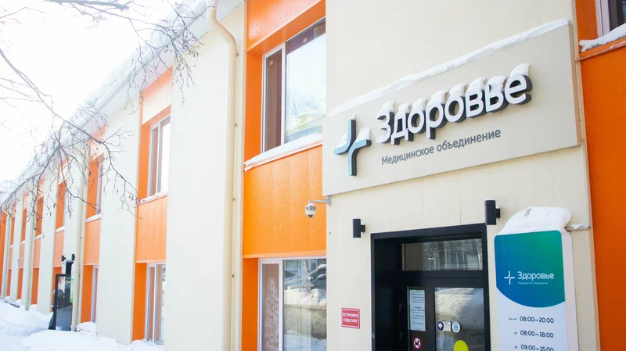
Многопрофильный медицинский центр «Здоровье» (Котовского 19)
Более 29 лет мы помогаем томичам быть здоровыми и счастливыми. Благодаря высокому качеству медицинской помощи и опытным специалистам нам оказывают доверие
более 15 тысяч пациентов в месяц
45+ медицинских направлений
(от терапевтов до узких специалистов)
Собственная лаборатория
- широкий перечень исследований
- готовность большинства анализов в день обращения
Современное оборудование
Рентген, УЗИ, Эндоскопия
Комплексная диагностика
за 1 визит
Квалифицированный персонал (кмн, дмн, высшая категория)

Slide 2
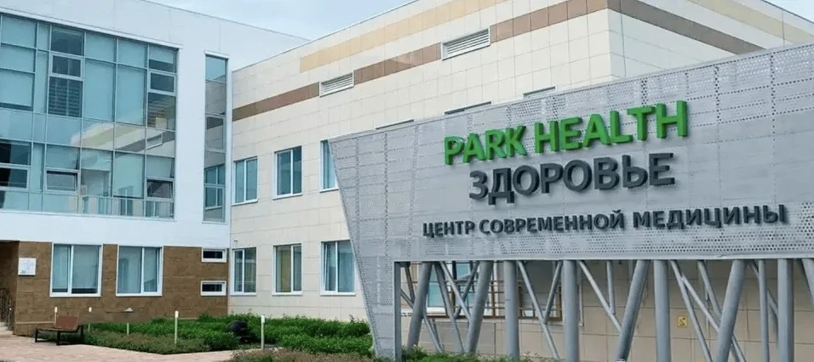
Центр современной медицины Park Health (Марины Цветаевой 20)
Медицинский центр расположен на левом берегу Томи, в микрорайоне Северный Парк
Собственная лаборатория
широкий перечень исследований
готовность большинства анализов в день обращения
готовность общего анализа крови и мочи за 30 минут
25+ медицинских направлений
Вакцинация – все виды
Полный цикл лечения в одном месте
Стационар Терапевтический
восстановительное лечение
комплексные обследования за 1-3 дня
реабилитация, паллиативная помощь
Стационар Хирургический
Общая хирургия, урология, гинекология, пластическая хирургия, сердечно-сосудистая хирургия, оториноларингология, колопроктология, травматология

Slide 3
Травматологическое отделение - полное ведение пациента
Восстановительное лечение
Физиолечение
Внутрисуставное/околосуставное введение лекартсвенных препаратов, плазмотерапия
Лечебно-физическая культура (ЛФК)
Специалисты
Попов Александр Владимирович, высшая категория
Юдин Алексей Владиславович
Гришаев Юрий Сергеевич
Диагностика
Рентген
Ультразвуковая (УЗИ)
Лабораторная (широкий перечень исследований, своя лаборатория)
Стационарное лечение
Артроскопия суставов (коленные, голеностоп, плечевые, тазобедренные и др.)
Пластика менисков/связок
Ведение пациентов доступно по двум филиалам клиники:
Центр современной медицины Park Health (Северный парк, ул. Марины Цветаевой 20)
Многопрофильный медицинский центр «Здоровье» (Томск, ул. Котовского 19)

Slide 4
Медицинские осмотры
Медицинские осмотры для организаций (от малого бизнеса до крупных предприятий) — проводятся на базе Центра современной медицины Park Health (Северный парк, ГК «Здоровье»).
Предварительные осмотры
при трудоустройстве
Периодические осмотры
плановые, внеочередные
Ключевые преимущества
25+ направлений в одном месте: терапевт, невролог, офтальмолог, ЛОР, хирург, УЗИ, рентген, маммография + лаборатория и другие
Скорость: группа до 25 человек в день
Комфорт: электронная очередь, современный мед. центр
Выезд на предприятие (группы до 50 человек в день): мобильная бригада с оборудованием

Slide 5
Диспансеризация (Check-UP/Чекап)
Диспансеризация — это комплекс обследований для раннего выявления хронических заболеваний и факторов риска
Основные хронические заболевания
Сердечно-сосудистые (ИБС, гипертония, инсульты)
Онкология (рак легких, молочной железы, кишечника)
Сахарный диабет
Хронические болезни дыхания (ХОБЛ, астма и другие
Основные факторы риска
Повышенное давление
Высокий холестерин/глюкоза в крови
Курение, лишний вес, малоподвижный образ жизни
Нерациональное питание, алкоголь
Стресс и нарушения сна (хроническая усталость, бессонница)

Slide 6
Информация по сотрудничеству
Индивидуальные подход
Разработка программы диспансеризации/чекап под специфику вашего бизнеса
Полный цикл медицинской помощи
Диагностика, дообследование и лечение в одном месте
Гибкие формы оплаты
Платно/ДМС/Прямой договор с организацией
Персональный менеджер
Сопровождение на всех этапах пациента
Контакт для партнеров: Асначёва Кристина Игоревна, начальник отдела продаж
📧 KIAsnacheva@mozdrav.ru

